Slide 1
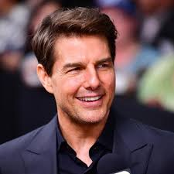
Tom cruise
Nelly Gajdicová
IX.A

Slide 2
Obsah
Životopis Zdroje
Najznámejšie filmy
Kariéra
Rodina
Mission: Impossible Fallout
Rain Man
Minority Report
Na hrane zajtrajška
The Mummy
Nevedomí
Jack Reacher
Obrázky

Slide 3
Životopis
Je americký herec a filmový producent. Bol nominovaný na troch Oscarov a získal tri Zlaté glóbusy. Narodil sa 3.júla 1962 v Syracuse v New Yorku. Má tri sestry: Lee Anne, Marian a Cass. Bol ženatý a rozvedený spolu trikrát a má tri deti dve adoptované a jedno biologické. Vyrástol v biede a mal katolícku výchovu. Jeho otec bol násilník. Veľakrát sa sťahoval kvôli svojim rodičom. Celkom navštívil 15 škôl za posledných 14 rokov. Uviedol, že ho otec bil a označil ho za "tyrana a zbabelca". Jeho otec zomrel na rakovinu v roku 1984. V Cincinnati v Ohiu krátko navštevoval františkánsky seminár a ešte pred tým, ako sa začal zaujímať o herectvo, chcel sa stať katolíckym kňazom. V poslednom ročníku hral futbal za univerzitný tím ako univerzálny obranca, ale bol vyradený z tímu po tom, ako ho pristihli piť pivo pred zápasom.

Slide 4
Kariéra
Cruise sa prvýkrát objavil v drobnej úlohe vo filme Nekonečná láska z roku 1981. V roku 1983 si zahral vo filme Outsideri. V tom istom roku sa objavil vo filmoch Správna hra a Riskantné podnikanie. V roku 1986 sa predstavil v hlavnej úlohe vo filmoch Top Gun a Farba peňazí, ktoré vyšli v tom istom roku. V roku 1996 sa objavil v kasovom trháku Mission: Impossible ako špión Ethan Hunt. V roku 1996 sa objavil v hlavnej úlohe vo filme Jerry Maguire, za ktorú získal Oscara. Mission: Impossible sa stal tretím najúspešnejším filmom roka. V roku 2003 hral v historickej dráme Posledný samuraj, za ktorú získal nomináciu na Zlatý glóbus pre najlepšieho herca. V roku 2006 sa objavil v treťom pokračovaní filmovej série Mission: Impossible. Film získal pozitívnejšie recenzie než predchádzajúce filmy a zarobil takmer 400 milión $. Tento rok 2018 vyšiel šiesty diel Mission: Impossible Fallout, ktorý má veľký úspech.

Slide 5
Najznámejšie Filmy
Riskantné podnikanie 2016Jack Reacher: Nevracaj sa
Top Gun 2017The Mummy
Koktail
Rain Man
Firma
Minority Report
Posledný samuraj
Zatiaľ spolu, zatiaľ nažive
Nevedomí
Na hrane zajtrajška
Jack Reacher: Nevracaj sa

Slide 6
Rodina
V roku 1990 sa zoznámil so svojou budúcou manželkou Nicole Kidman, s ktorou sa ale v roku 2001 rozviedol. Spoznali sa pri natáčaní filmu Navždy a ďaleko. Pár spolu vychovával adoptívne deti Isabellu a Connora. V roku 2001 sa pri natáčaní filmu Vanilkové nebo stretol s herečkou Penelope Cruz. Medzi nimi to hneď zaiskrilo aj v súkromí. Aj keď ani s ňou dlhšie nevydržal, už niekoľko rokov tvorí pár s Katie Holmes, s ktorou má dcérku Suri Cruise. Suri sa okamžite stala najvplyvnejším dieťaťom v šoubiznise. Cruise dnes už svoju dcéru Suri nevidel asi 4 roky.

Slide 7
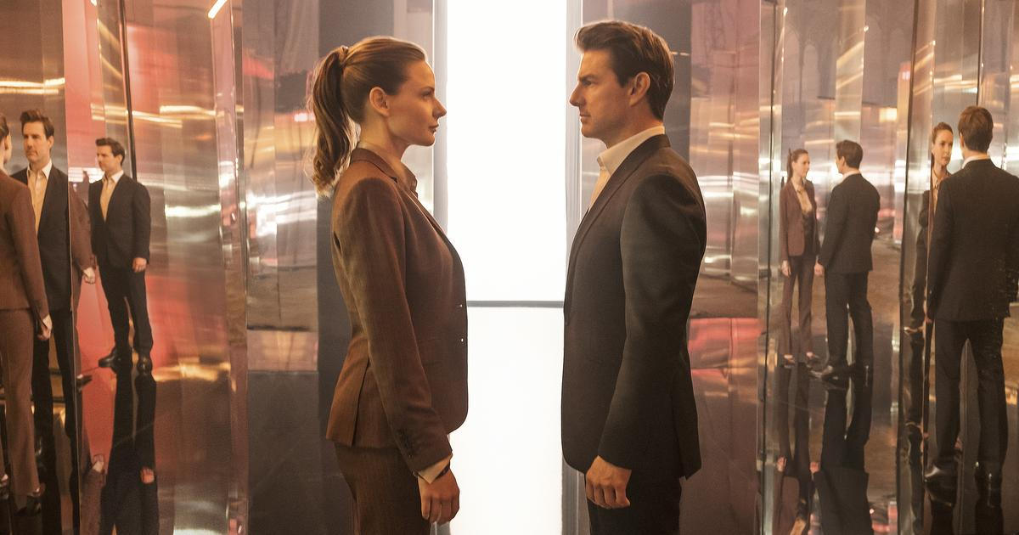
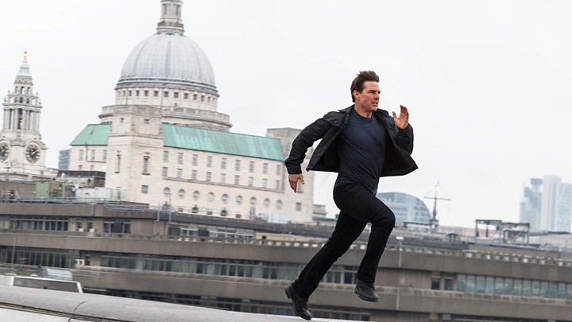
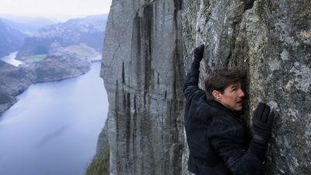
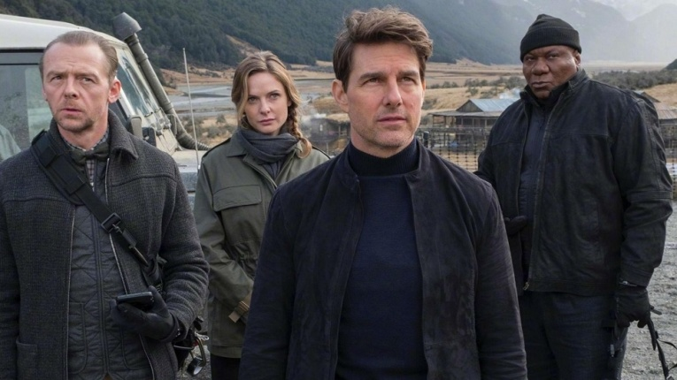
Mission: impossible Fallout
Je americký akčný film z roku 2018. Režíroval to Christopher McQuarrie. Je to už šiesty diel Mission: Impossible. Vo filme hrali tí istí herci ako Tom Cruise, Simon Pegg, Alec Baldwin a Rebecca Ferguson. Svetovú premiéru mal v Paríži 12. júla 2018. Film pochválili aj kritici hlavne kvôli réžii, príbehu, herectve, akčným scénam a kaskadérskym kúskom.

Slide 8
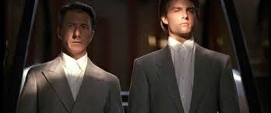
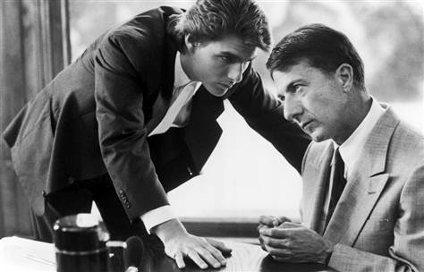
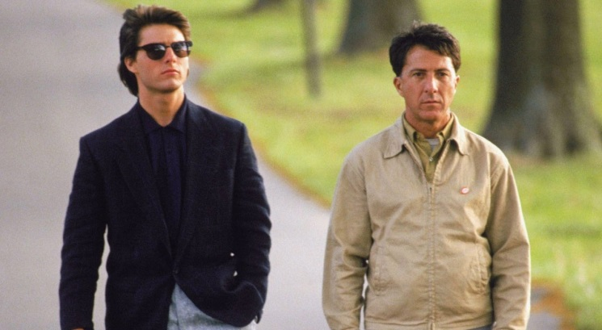
Rain man
Je americký film režiséra Berryho Levinsona roku 1988. V hlavných úlohách je Tom Cruise a Dustin Hoffman. Film získal 4 oscary a ďalších 19 cien. Dej filmu začína smrťou Charlieho(Tom Cruise) otca, s ktorým sa už dávno odcudzili. Príde mu na pohreb a zisťuje, že otec mu zanechal iba svoje auto. Zistí že má autistického brata, ktorému jeho otec odkázal trojmiliónové dedičstvo. Rozhodne sa ísť do ústavu v domnení, že od svojho brata získa aspoň nejakú časť dedičstva. Postupne sa začínaju spoznávať a nachádzajú v sebe stratený cit a zisťuje, že peniaze nie sú najdôležitejšia vec v živote.

Slide 9
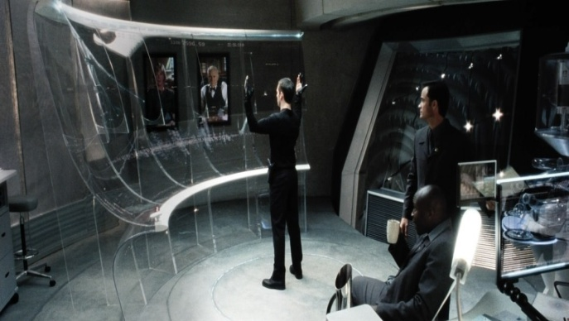
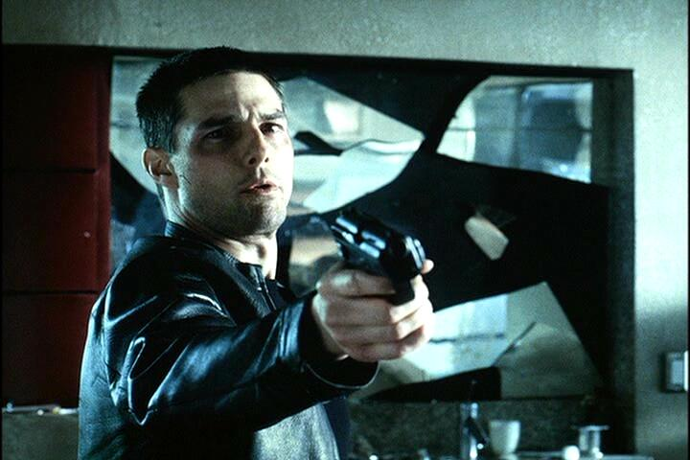
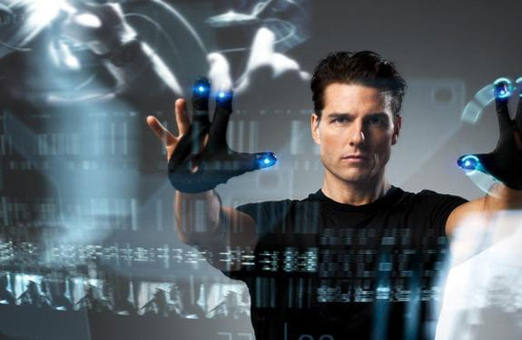
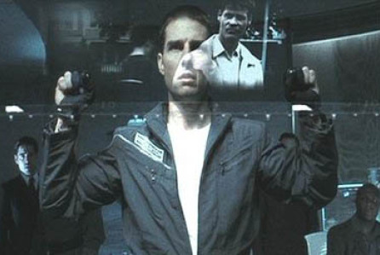
Minority Report
Je americký sci-fi film režiséra Stevena Spielberga z roku 2002 nominovaný na oscara. Film sa zaoberá predpoveďou budúcnosti a slobodnej vôle. Vo filme sa vyskytuje mnoho vynálezou či technických, lekárskych alebo biologických, ktoré hovoria o dobe, ktorá bude v roku 2054. Vo filme sa vyskytujú ľudia, ktorý predpovedajú budúcnosť sú v polospánku vo fotónovom mlieku pod vplyvom omamných látok.

Slide 10
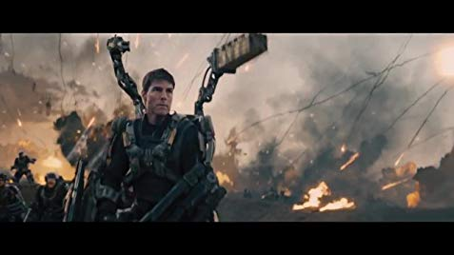
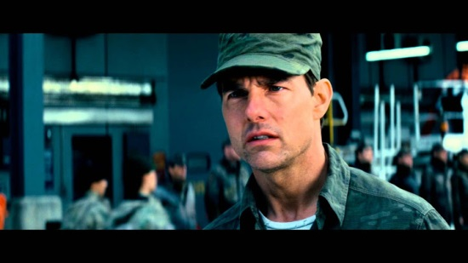
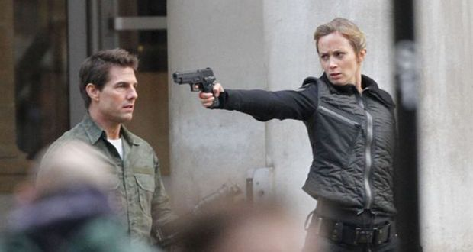
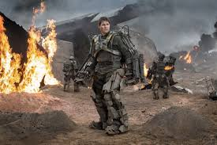
Na hrane zajtrajška
Je akčný sci-fi film z roku 2014, ktorý režíroval Doug Liman. V hlavných rolách bol Tom Cruise, Emily Blunt, Bill Paxton a Brendan Gleeson. Príbeh sa odohráva v blízkej budúcnosti roku 2020. Film je o tom, že na Zem prídu mimozemšťania, ktorý začnú útočiť .O 5 rokoch sa podarí ľuďom vyhrať.

Slide 11
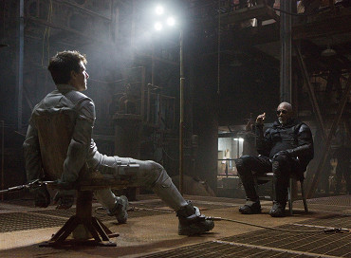
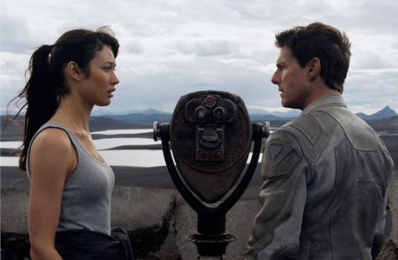
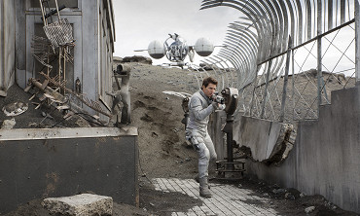
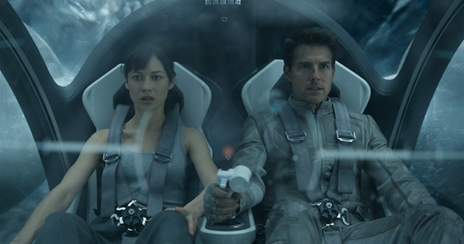
Nevedomí
Príbeh hovorí o budúcnosti, kedy nás napadli mimozemšťania. Ľudia síce vyhrali ale na Zemi sa nedá bývať. Tom Cruise tu má úlohu byť opravárom, ktorý opravuje zariadenie na čistenie vody. Tento film režíruje Joseph Kosinski. Okrem Toma Cruise tu hraje aj Morgan Freeman, Olga Kurylenko...

Slide 12
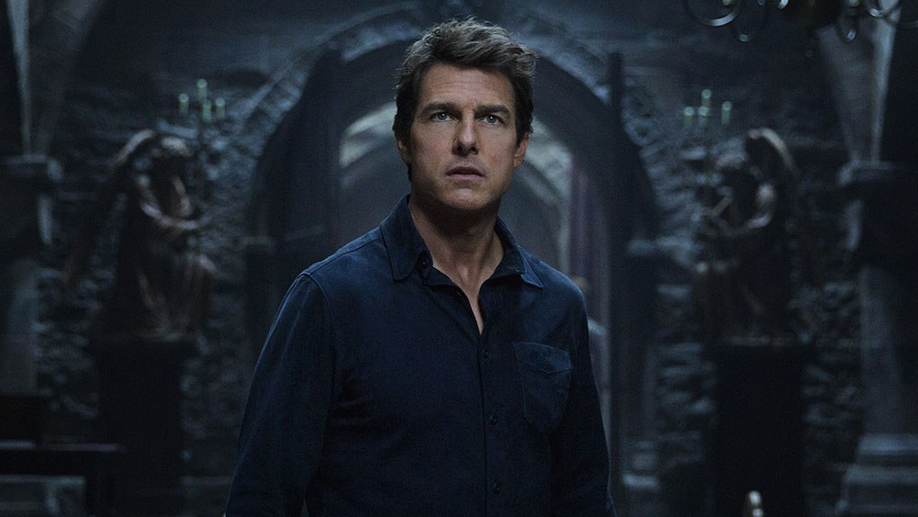
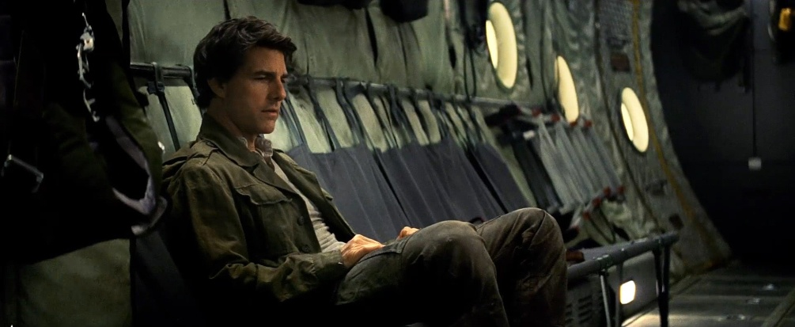
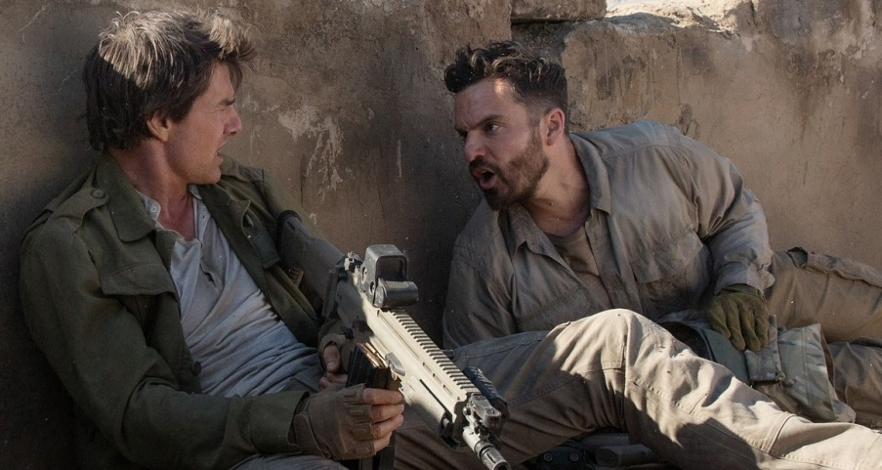
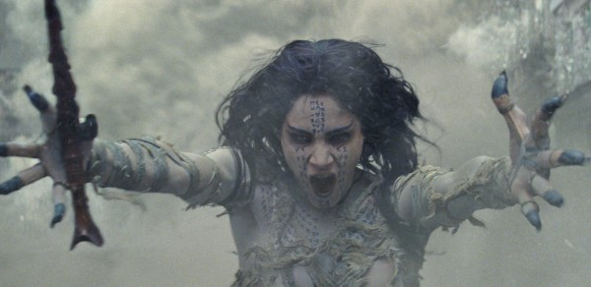
The Mummy
Je to akčný, dobrodružný a fantasy film z roku 2017. Na réžii sa podieľal Alex Kurtzman. Nahrávalo sa to v Egypte. Film Múmia hovorí o snahe 2000 ročnej múmie ovládnuť svet pomocou Toma Cruisa.

Slide 13
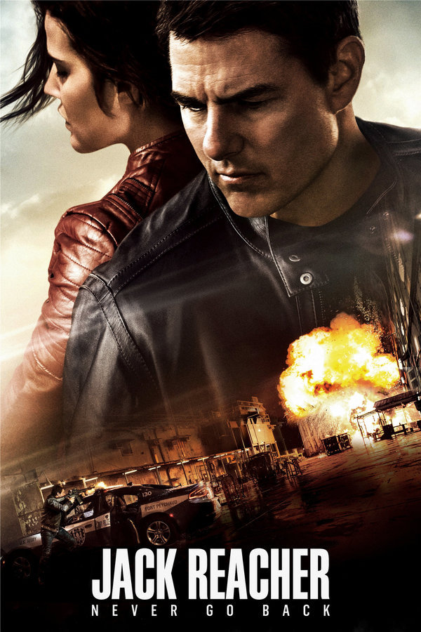
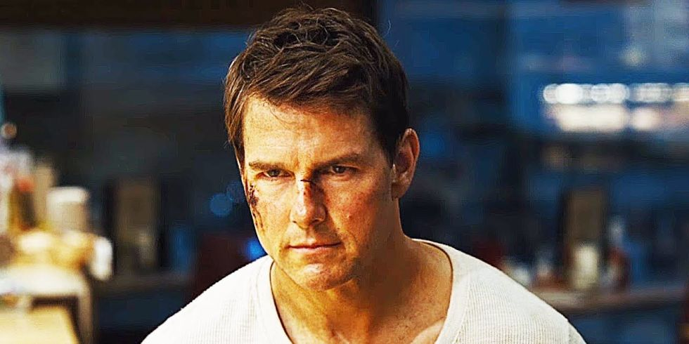
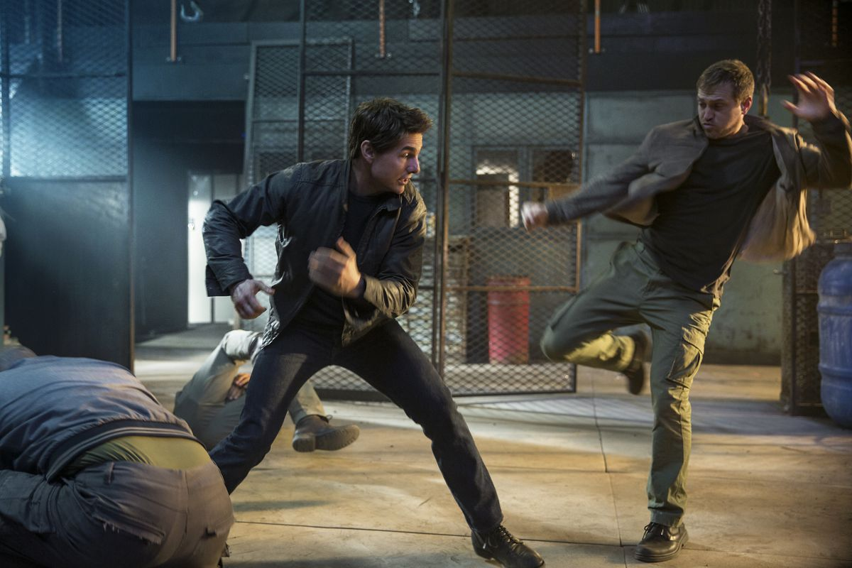
Jack Reacher
Je americký akčný kriminálny film z roku 2012. Natočil ho režiser Christopher McQuarrie. Film mal rozpočet 60 miliónov dolárov. Skladateľ hudby vo filme po tom ako vyšiel film získal cez 30 cien za najlepšiu hudbu.

Slide 14
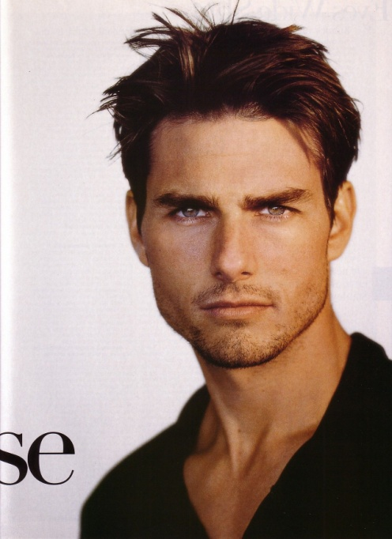
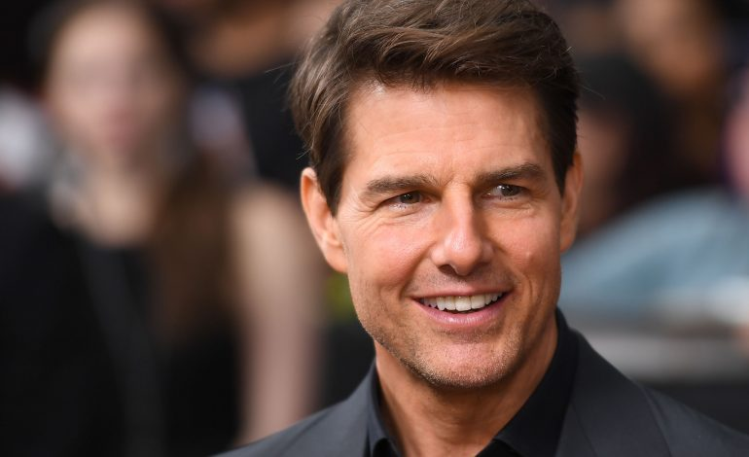
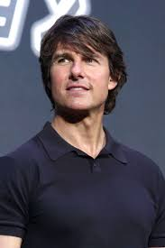
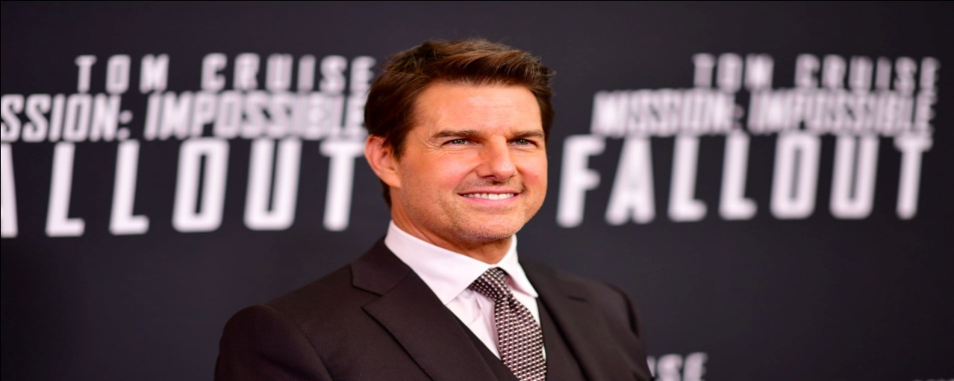
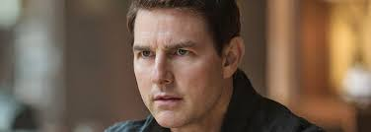
Obrázky

Slide 15
Zdroje
https://sk.wikipedia.org/wiki/Tom_Cruise
https://sk.wikipedia.org/wiki/Rain_Man
https://cs.wikipedia.org/wiki/Mission:_Impossible_%E2%80%93_Fallout
https://cs.wikipedia.org/wiki/Jack_Reacher:_Posledn%C3%AD_v%C3%BDst%C5%99el
https://www.csfd.cz/film/267980-mumie/prehled/
https://www.google.sk/imghp?hl=sk&tab=wi

